Slide 1

স্বাগতম

Slide 2

পাঠ পরিচিতি
শ্রেণি- 8ম
বিষয়-তথ্য ও যোগাযোগ প্রযুক্তি
অধ্যায়- ৫ম
পাঠ - ৪৭-৬৯
সময়- ৪5মিনিট

Slide 3

শিক্ষক পরিচিতি
আমজাদ হোসেন রাসেল
সহকারী শিক্ষক
আমরিয়া ইসলামিয়া আলিম মাদ্রাসা
দক্ষিণ সুনামগঞ্জ,
সুনামগঞ্জ।
E-mail : amzadhrasel1981@gmail.com

Slide 4
আজকের পাঠ
ইমে ই ল

Slide 5
শিখনফল
এই পাঠ শেষে শিক্ষার্থীরা…
১। ই-মেইল কি তা বলতে পারবে?
২ । ই- মেইল লেখার নিয়ম ব্যাখ্যা করতে পারবে।
৩ । হাতে-কলমে ই-মেইল আইডি খোলতে পারবে।
৪ । ই-মেইলের সুবিধা বর্ণনা করতে পারবে।

Slide 6
ই-মেইল
ই-মেইল শব্দের অর্থ ইলেক্ট্রনিক মেইল। স্মার্টফোনের সাহায্য ইমেইল সহজে পড়া যায় এবং অন্যত্র পাঠানো যায় । ইন্টারনেটের মাধ্যমে বিভিন্ন ডিজিটাল ডিভাইস এর মাধ্যমে ডিজিটাল তথ্য আদান-প্রদানকে ই-মেইল বলে।রেমন্ড স্যামুয়েল টমলিনসনকে ই-মেইলের জনক বলা হয়।

Slide 7
ইমেইল লিখার নিয়ম
১। আইডি লেখা শুরু করতে হবে বর্ণ দিয়ে।
২।ইমেইলের দুটি অংশ থাকবে?
৩। দুটি অংশের মাঝে @ চিহ্ন বসবে।
৪। আইডিতে বর্ণ,সংখ্যা,আন্ডারস্কোর এবং একটি ডট ব্যবহার করা যাবে।
৫। ইয়াহুর পরামর্শ অনুযায়ী আইডি গ্রহণ করা যাবে।
৬। ই-মেইল আইডিটি হবে সহজ-সরল ও বোধগম্য ।

Slide 8

হাতে-কলমে ই-মেইল একাউন্ট তৈরি
১। প্রথমে Mozilla Firefox ব্যবহার করে Yahoo mail এর window টি open করি।
Mozilla Firefox

Slide 9
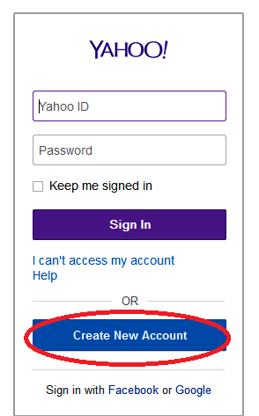
২। নতুন একাউন্ট খোলার জন্য নিচে Create New Account এ ক্লিক করি

Slide 10
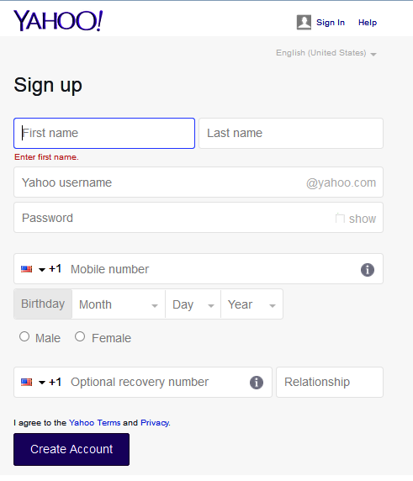
৩। ফরমটি পূরণ করি
a. নাম
e. জন্ম তারিখ
b. সম্ভাব্য
ই-মেইল address
c. গোপন Password যা ৮থেকে ৩২ অক্ষরের মধ্যে হবে
d. মোবাইল নং
f. লিঙ্গ/Gender
h. Create Account এ ক্লিক
g. পরিচিত অন্য কোন মোবাইল নম্বর

Slide 11
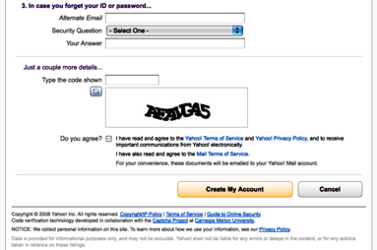
i. অন্য ই-মেইল
j. গোপনীয় প্রশ্ন
প্রশ্নে উত্তর
k. নিচের কোর্ডটি লিখতে হবে
l. একমত হলে এখানে ক্লিক করতে হবে
এভাবে একাউন্টটি Create হল
m. Create My Account এ ক্লিক

Slide 12

ভিডিওটি মনোযোগ দিয়ে দেখ

Slide 13
ই- মেইলের সুবিধা
১।ব্যবহার করা সহজ । সহজে গ্রহন ,পাঠানো ও সেইভ করা যায় ।
২। ই- মেইলের ভাষা সহজ।
৩। একত্রে অনেকের সাথে যোগাযোগ করা যায় ।
৪। ই- মেইলের সাথে লেখা,অডিও, ভিডিও পাঠানো যায় ।
৫। স্বয়ংক্রীয়ভাবে উত্তর পাঠানো যায় ।
৬। একই ই- মেইল সিসি করে অনেকের নিকট পাঠানো যায় ।

Slide 14
একক কাজ
প্রত্যেকের নাম-ঠিকানা ব্যবহার করে নিজের একটি করে ই-মেইল আই ডি তৈরি কর।
Notes:
শিক্ষার্থীগণ ব্যবহারিক জ্ঞান লাভ করবে।

Slide 15
মূল্যায়ন
1। ই-মেইল কী?
উত্তর- ই-মেইল হলো Electronic Mail এর সংক্ষিপ্ত রূপ ।
২। ই-মেইল আকাউন্ট সুরক্ষিত রাখা যায় কিভাবে ?
উত্তর- পাসওয়ার্ড ব্যবহার করে।
৩। ই-মেইলের পাসওয়ার্ডটি কত অক্ষরের মধ্যে দিতে হবে?
উত্তর- ৮ থেকে ৩২ ক্যারেক্টারের মধ্যে ।

Slide 16
বাড়ির কাজ
ই- মেইলে গ্রুপ ম্যাসেজ পদ্ধতি বর্ণনা কর।

Slide 17


সকলকে ধন্যবাদ

Slide 18
কৃতজ্ঞতা স্বীকার
GOOGLE
NATIONAL CURRICULUM & TEXTBOOK BOARD, BANGLADESH.
TEACHER`S OF AMRIA ISLAMIA ALIM MADRASA.

